Slide 1

入行论143课
寂天菩萨 著
索达吉仁波切 宣讲
生西法师 辅导

Slide 2

自大圣境五台山
文殊加持入心间
祈祷晋美彭措足
证悟意传求加持
顶礼本师释迦摩尼佛
顶礼文殊智慧勇士
顶礼传承大恩上师
为度化一切众生发无上殊胜的菩提心而学习

Slide 3

顶礼寂天菩萨
尽舍国政善开显
稀奇佛子行之理
弘扬佛陀教法者
寂天菩萨前顶礼

Slide 4
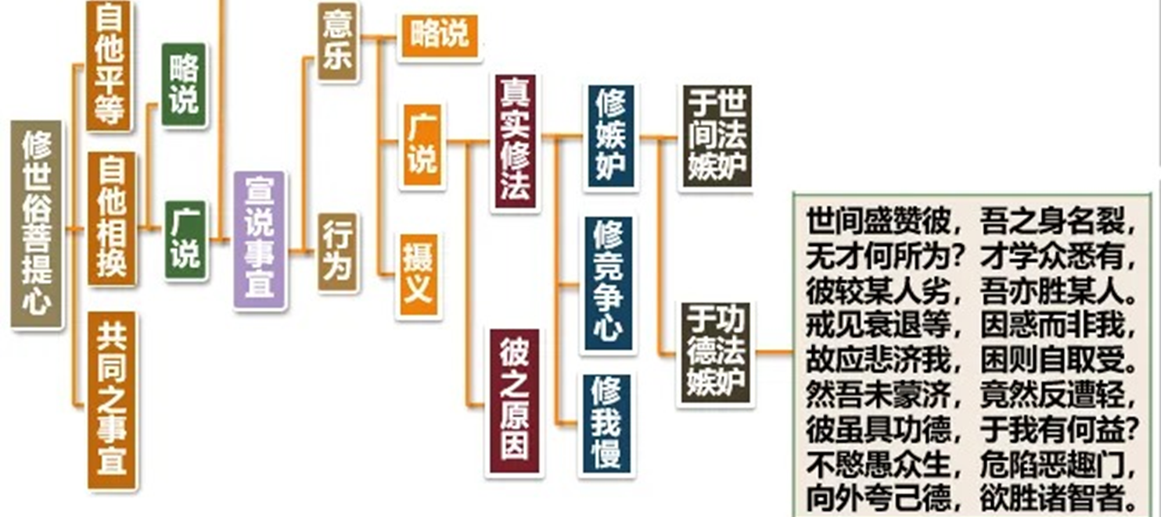
入行论142课科判

Slide 5

入行论·第143课
索达吉仁波切 宣讲
143课总义归摄
要明确“修竞争心”中进行自他相换的角色：选择一个与自己在才华智慧、名声地位等方面有竞争心的平等者进行交换，让自己站在他的位置上（成为“现在的我”），反过来对原来的我修竞争心。
1.针对能力、利养等与我平等者换修。
2.从功德、过失两个方面详细剖析，得出结论修行人应该隐藏自己功德、宣扬他人功德；发露自己过失、隐藏他人过失。
3.体会当自己遭遇困难、痛苦时，被幸灾乐祸地观望的悲惨境况，得出结论自己也不应有对他人幸灾乐祸的恶心，应尽力慈爱帮助众生。
4.开始宣讲“修我慢”，即与一位比自己有福报的高者（如高官或者富翁等）进行交换。
皈 依

Slide 6
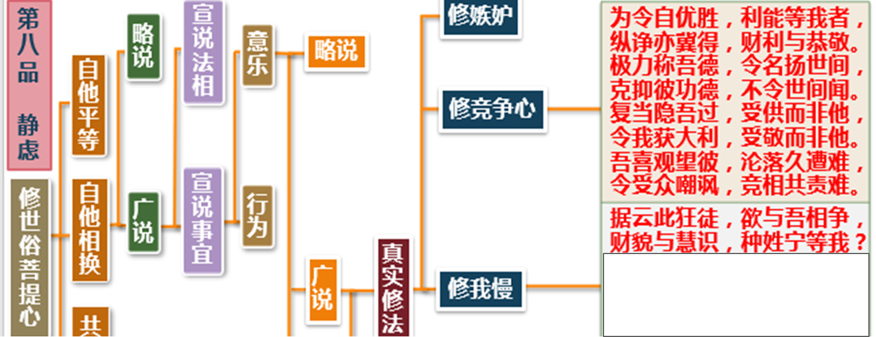
入行论143课科判

Slide 7
入行论·第143课
索达吉仁波切 宣讲
为令自优胜，利能等我者，纵诤亦冀得，财利与恭敬。
（颂词1）
消文释义
即便是用争论、打击、诽谤等非常手段，也希望自己得到超胜于他的财利和恭敬。
本颂重点
重点1. 自他相换修法中的“修竞争心”，应该是在利养、能力、智慧、地位等方面与己相等或差距不大的对境面前。如果差距太大，一般不会产生竞争心。重点2. 从自他相换修法的角度而言，无论是世间竞争，还是闻思修行的出世间竞争，都有合理和不合理之分。
①不合理竞争：烦恼心摄持的争强好胜，为了获得名闻利养，甚至采用不符合世间法律或道德规范的非理手段。竞争心是一种隐藏的烦恼，不易察觉但危害很大，其异熟果和等流果都十分严重。应尽量用自他相换的“修竞争心”来对治。
皈 依

Slide 8
入行论·第143课
索达吉仁波切 宣讲
为令自优胜，利能等我者，纵诤亦冀得，财利与恭敬。
（颂词1）
②合理竞争：以殊胜的善心和菩提心摄持，内心不夹杂烦恼的良性竞争，促进自他的成长，如此对自他都有利益。尤其在出世间善法方面的闻思、修行、辩论或守持戒律上，可以善巧利用团体的荣誉感或者个人的自尊，挑起大家的希求心和精进。当然，凡夫在此过程中可能会生起一点烦恼，但毕竟和对世间利益（财、利、恭敬）的希求完全不同，是让自相续中智慧与功德不断增上的方便方法，只要随时注意调伏内心的烦恼，这样的竞争是值得鼓励的。
重点3. 修竞争心的自他相换时，通过换位思考，仔细体会对方和我竞争时内心的痛苦和烦恼，以此生起利他的慈悲心，发自内心地愿意把自己的恭敬、财利让对方享受，对方的烦恼、违缘由我来感受。当这样的利他心稳固时，就达到了自他相换的修量。
重点4. 本课还讲到两种竞争心的对治方法:
①思维人生短暂，死时所有的是非恩怨、名利地位都不得不放下，什么都带不走。因此，世间的竞争毫无意义。
②利用禅宗或密法的窍诀，观察烦恼的本体为空，或观自心与上师智慧无二无别。
皈 依

Slide 9
入行论·第143课
索达吉仁波切 宣讲
为令自优胜，利能等我者，纵诤亦冀得，财利与恭敬。
（颂词1）
相关教证
《药师经》中说：“悭贪嫉妒、自赞毁他，当坠三恶趣中，无量千岁受诸剧苦。受剧苦已，从彼命终，来生人间作牛马驼驴，恒被鞭挞，饥渴逼恼，又常负重随路而行。或得为人，生居下贱，作人奴婢，受他驱役，恒不自在。”（说明，竞争心引发的悭贪嫉妒、自赞毁他，将感受十分痛苦的异熟果和等流果。）
相关公案
1. 汉朝的赵飞燕，为了得到皇帝宠爱，不择手段的残害其他妃嫔，说明竞争心的极大危害。
2. 无德禅师告诉一位女施主，要想赢得别人的欢喜，要懂得说禅话，发禅音，做禅事，持禅心。其中，“持禅心”就是用观自心与上师智慧无二无别的窍诀来断除烦恼。
皈 依

Slide 10
入行论·第143课
索达吉仁波切 宣讲
极力称吾德，令名扬世间，克抑彼功德，不令世间闻。
（颂词2）
消文释义
无论如何，都要尽力使自己的功德光显于整个世间，而使谁也听不到他所具有的功德。
本颂重点
重点1. 宣扬自己功德（“称吾德”）的过患：
①功德会损减乃至消失；
②招致违缘和非人的障碍；
③以竞争心夸大功德乃至无中生有捏造功德，则造下恶业。
重点2. 隐藏自己的功德，则可以调伏内心的傲慢、竞争等烦恼，增上知惭有愧等功德，同时令顺缘具足。并且，倘若自己真有功德，“桃李无言，下自成蹊”，无需刻意宣传，也自然会吸引众人。此外，当听到他人对自己的功德进行赞叹时，要冷静反观自己是否具足如是功德。即便具足，也要避免落入沾沾自喜中。
重点3. 如此换位观修，体会对方自赞毁他的心态，思维以此引发的恶果，而生起慈悲心。同时也反省和调伏自心。
皈 依

Slide 11
入行论·第143课
索达吉仁波切 宣讲
极力称吾德，令名扬世间，克抑彼功德，不令世间闻。
（颂词2）
相关教证
1. 阿底峡尊者说过：“发露自己之过失，不觅他人之过失；隐藏自己之功德，宣扬他人之功德。”（真正的修行人应如是奉行。）
2. 佛经云：“以闻知诸法，以闻去罪恶。”通过闻法，可以了知诸法的实相，去除相续中的罪恶，闻法真的特别重要。
3. 萨迦班智达说：“所谓的闻法，就是听闻释迦牟尼佛的经典和高僧大德的教言。”
4. 《中观宝鬘论》里面说：“莫爱世间语，应喜出世言。”修行人应该喜欢出世间的语言，对业因果、大德教言、佛经等方面，发自内心有一种欢喜；而不应随顺习气，热衷于与解脱无关的世间法，这完全是一种恶兆。
皈 依

Slide 12
入行论·第143课
索达吉仁波切 宣讲
复当隐吾过，受供而非他，令我获大利，受敬而非他。
（颂词3）
消文释义
想方设法隐瞒自己的过失，而暴露这位菩萨的所有过失，我试图自己受到众人供养，而对他并非如是，我获得丰厚利养，而令他一无所得，我受到众人恭敬，而不让他受到爱戴。
本颂重点
1. 凡夫隐藏自己的过失，是担心名闻利养会减少，这与宣扬自己功德一样，都是出于自利的我执。但佛菩萨无碍的慧眼照见一切众生相续当中的过失，因此不可能真正隐藏。因果不虚，这些过失的果报还是要自己承担。相反，若能发露己过，则可以打击我执，容易产生惭愧心和警觉心，避免再犯。
2. 喜说他人过失，自心当中一定带有各种烦恼，这些都是菩提心的障碍，务必要设法断除。而隐藏他人过失，虽然对方的过失还是存在的，但对自己相续当中善心的生起和增上，具有非常大的力量。不要忘记，菩提心的心所依，就是善心。从另一个角度而言，自心清净时，外境显现的一切也是清净的，看不到他人过失。因此要重视滋养善心，并尽量观清净心。
皈 依

Slide 13
入行论·第143课
索达吉仁波切 宣讲
复当隐吾过，受供而非他，令我获大利，受敬而非他。
（颂词3）
3. 在实修自他相换时，既然和我竞争的人很想获得超胜我的功德，很想克抑我、独霸我的功德，我就观想把我的功德给他，他的过失由我来代受。如此令他们如愿以偿。
相关教证
1. 萨迦班智达说：“圣士观察自过失，劣者观察他过失，孔雀观察自身体，鸱鸮给人起恶兆。”（智者时刻观察自己，愚者却总喜欢观察他人。）
2. 华智仁波切说：“隐秘自己之功德，隐秘他人之过失，隐秘未来之计划。”
相关公案
1. 广化法师讲过的两个法师的故事。两个法师经常议论别人，肆意诽谤别人。他们不仅现世现报穷困潦倒，来世的地狱也会等着他们。
2. 以前法王如意宝要去美国，但法王说未来的计划没有实现前不能说。有些是可以公开的，但有些不方便，做人还是应该掌握分寸。
皈 依

Slide 14
入行论·第143课
索达吉仁波切 宣讲
吾喜观望彼，沦落久遭难，令受众嘲讽，竞相共责难。
（颂词4）
消文释义
我怀着幸灾乐祸的心态观瞧着这位菩萨长期遭受痛苦，使他受到一切众生冷嘲热讽、交相谴责。
本颂重点
1. 竞争心引发的幸灾乐祸是一种非常愚痴的行为。回忆一下，《入行论释·善说海》的安忍品中说：“纵令敌不，汝有何可乐？唯盼敌受苦，不成损他因。”对方本来已在沦落遭难的痛苦中，自己非但没有慈悲心，反而很开心，这已经完全背离了大乘菩萨道。并且，这样并不会为对方增加痛苦，只会令自己造下恶业（十不善业中的“害心”）并招致各种不如意。
2. 实修时换位思考，体会对方沦落遭难，以及被他人幸灾乐祸时的悲惨无助，从而生起代受他苦的慈悲心。
相关公案
一个小男孩受到别人欺负，他爸爸让他用木炭砸白色的衬衫，把衬衫想象成欺负他的人。但最后发现，自己全身都是黑的。“自己若以恶行去攻击别人，对别人的损害并不大，但对自己的反作用相当强。”
皈 依

Slide 15
入行论·第143课
索达吉仁波切 宣讲
据云此狂徒，欲与吾相争，财貌与慧识，种姓宁等我？
（颂词5）
消文释义
将自己看作高者后观想：据说这个烦恼深重的低劣之辈竟然想与我比试高低、一争雌雄，这个人无论从见闻、智慧、容貌、种姓、财产方面能与我平起平坐吗？
本颂重点
1. 本颂开始修“我慢”。换修之后现在的我，自认财貌、智慧、种姓等方面超胜，因而以蔑视、侮辱的心态俯视原来的我，认为这个“狂徒”不自量力。如此体会高者内心的傲慢和高处不胜寒的苦恼，由此生起悲悯心，承受他的过患与痛苦。
2. 要重点思维，如何能对高者生起悲心？一般而言，我们容易对低下者或平等者生悲心，而不易对比自己有福报者生悲心。但是，从菩萨乘的角度而言，并不从世间角度看对方的福报大小、地位高低，只要众生内心当中有烦恼（此处为傲慢），就会因此造恶业而感受恶果，那么他就是我应生悲心的对境。更何况处于高位者充满优越感，不易察觉自己的烦恼，这是更可怜的。
皈 依

Slide 16
入行论·第143课
索达吉仁波切 宣讲
据云此狂徒，欲与吾相争，财貌与慧识，种姓宁等我？
（颂词5）
3. 要重视佛教的平等观。学了大乘菩萨道的人，对所有的众生应该有一视同仁的恭敬心和慈悲心。
相关教证
1. 华智仁波切曾说：“切莫自大与傲慢，切莫暗中说他过，于谁亦莫作轻毁。”2. 《中观宝鬘论释》中引用佛经的教证说：“数百劫中极罕见，于此妙法生欢喜。”
皈 依

Slide 17

入行论·第143课
索达吉仁波切 宣讲
思 考 题
1.产生竞争心的对境是什么样的？应当如何对之修竞争心？是否所有的竞争心都要对治？为什么？

Slide 18
入行论·第143课
索达吉仁波切 宣讲
思 考 题
2.什么是禅话、禅音、禅事、禅心？你平时是怎么样修持的？

Slide 19
入行论·第143课
索达吉仁波切 宣讲
思 考 题
3.现代人对于出名，与古人有何不同？你如何看待这种现象？

Slide 20
入行论·第143课
索达吉仁波切 宣讲
思 考 题
4.怎样理解说别人过失是不好的行为？作为一名管理人员，见他人言行不如法时，应当如何处理？

Slide 21
入行论·第143课
索达吉仁波切 宣讲
思 考 题
5.看见别人痛苦，自己在一旁幸灾乐祸，这会导致什么后果？请用公案加以说明。

Slide 22
入行论·第143课
索达吉仁波切 宣讲
思 考 题
6.我们大乘修行人，理应怎样对待高低贵贱的众生？你平时是怎么做的？请以具体事例进行剖析。

Slide 23

回 向
所南德义檀嘉热巴涅
托内尼波札南潘协将
杰嘎纳其瓦隆彻巴耶
哲波措利卓瓦卓瓦效
文殊师利勇猛智 普贤慧行亦复然
我今回向诸善根 随彼一切常修学
三世诸佛所称叹 如是最胜诸大愿
我今回向诸善根 为得普贤殊胜行
生生世世不离师 恒时享用胜法乐
圆满地道功德已 唯愿速得金刚持

